Slide 1
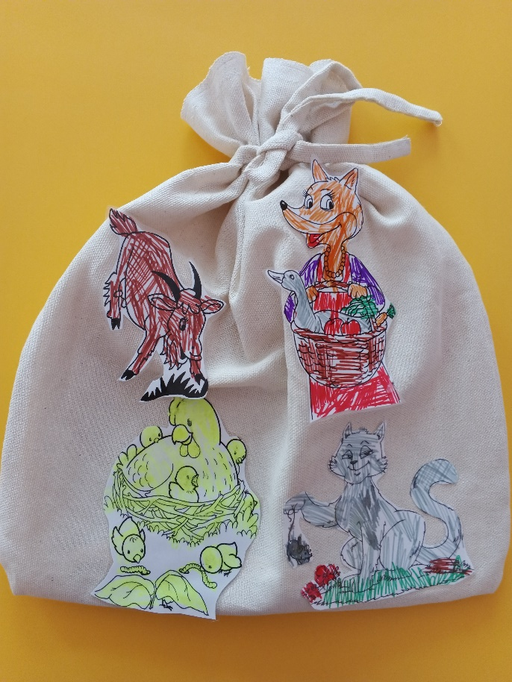
Муниципальное бюджетное дошкольное образовательное
учреждение детский сад № 10 муниципального образования
Щербиновский район поселок Щербиновский
Сообщение из опыта работы
по теме
«Мешочек историй Ушинского на основе технологии сторисек»
Подготовила
Труфман Наталья Васильевна,
воспитатель
п.Щербиновский,2023год

Slide 2

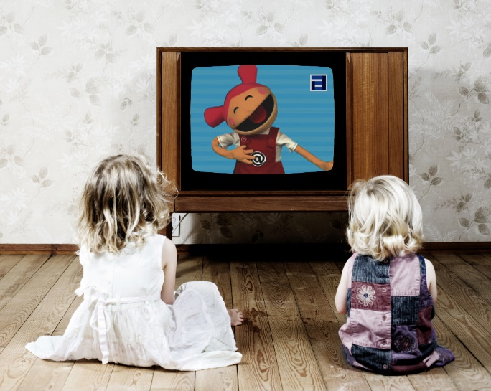
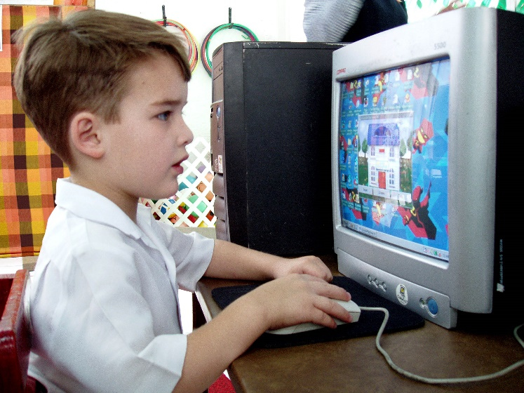
«Те, кто читают книги, всегда будут управлять теми, кто смотрит телевизор».
Жанлис Ф.
снижается статус литературы;
происходит резкое сокращение доли чтения в структуре свободного времени детей, замедленное вхождение в книжную культуру;
теряется самоценность детства,исчезает потребность в художественном слове как средстве общения с детьми;
снижается интерес к чтению.

Slide 3
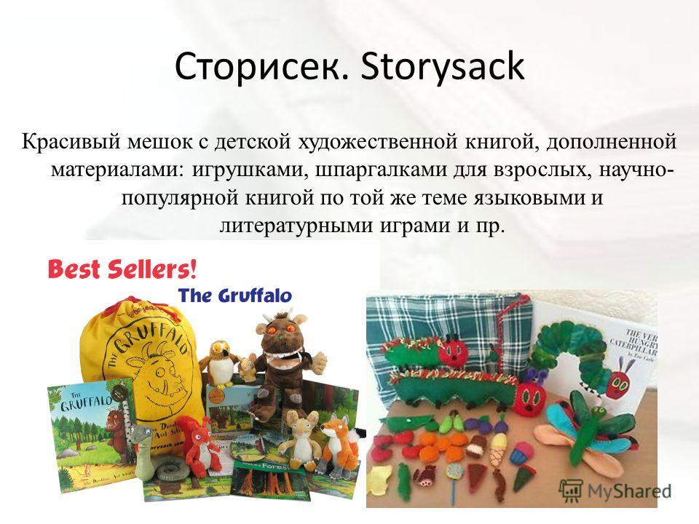
Метод «сторисек»
В переводе с английского «Сторисек» - «мешок историй». Метод был разработан в 1994 году в Великобритании.
Основатель Сторисек – Нейл Гриффитс, доктор филологии, автор книг по обучению детей в дошкольном и школьном возрасте.
Идея Сторисек заключается в продвижении детского чтения и обеспечения дошкольников всеми необходимыми средствами для получения удовольствия от совместного с взрослыми чтения книг.

Slide 4
Цель «Сторисека»: разноуровневый и разносторонний подход к книге в рамках общеобразовательных целей и задач, получение удовольствия от самой книги и от совместного чтения.
Задачи «Сторисека»:
- чтение хороших книг;
- расширение кругозора;
- пополнение и расширение словарного запаса;
- развитие навыков осмысленного чтения;
- навыков обсуждения художественного произведения;
- социальных навыков;
- стимулирование интереса к книге.

Slide 5
Этапы проекта:
I.Предварительный этап.
II.Этап развития.
III. Этап реализации.
IV.Завершающий этап.

Slide 6


Slide 7

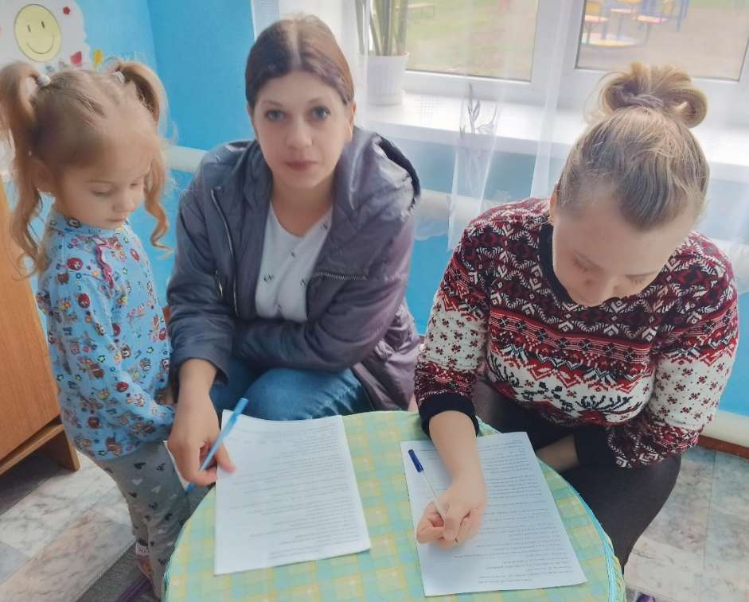
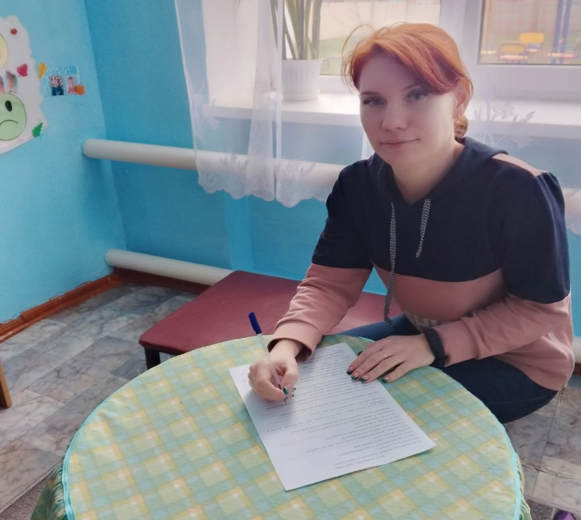
Анкетирование родителей с целью выявления знаний о творчестве писателя и отношения одной из сторон участников образовательного процесса, как они относятся к чтению книг и ее влияние на воспитание подрастающего поколения и знакомы ли они с такай технологией, как сторисек.

Slide 8
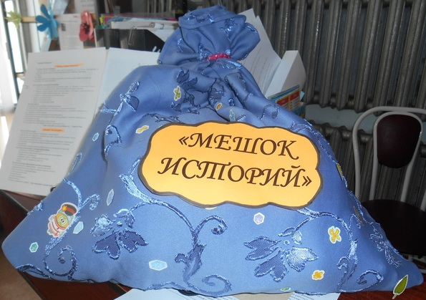
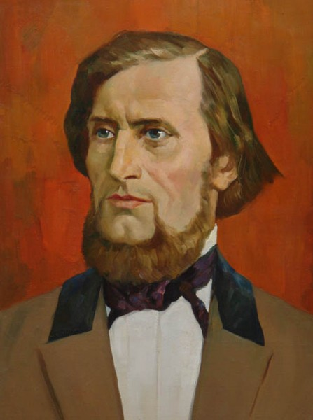
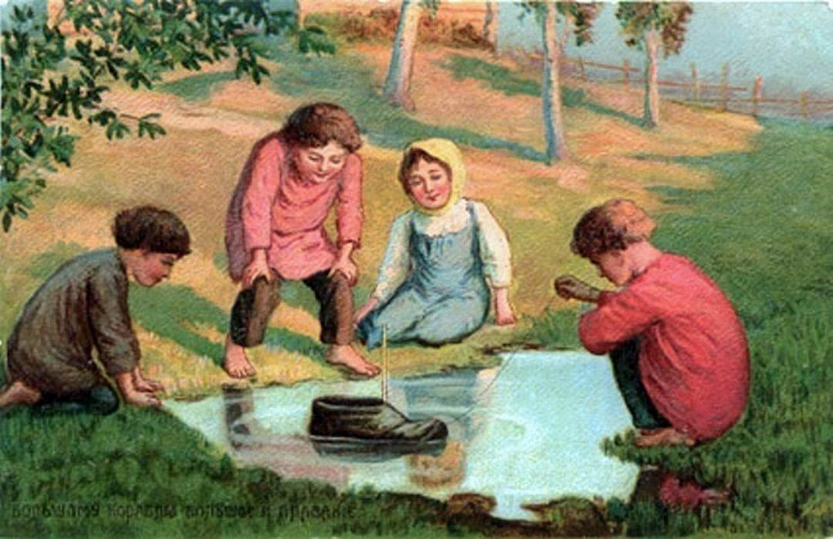
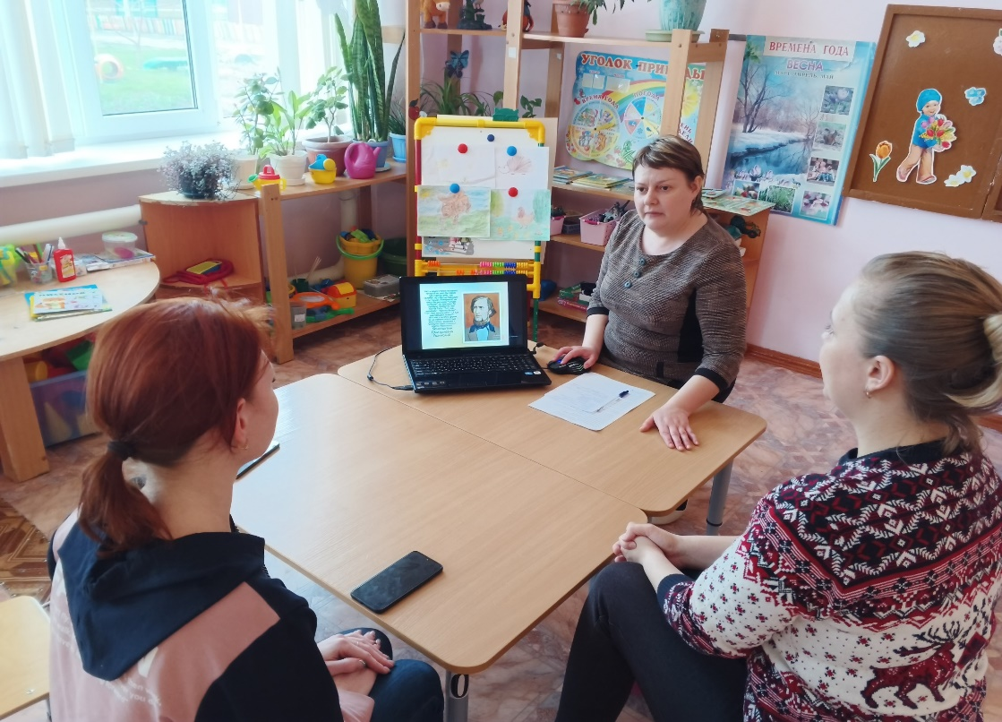
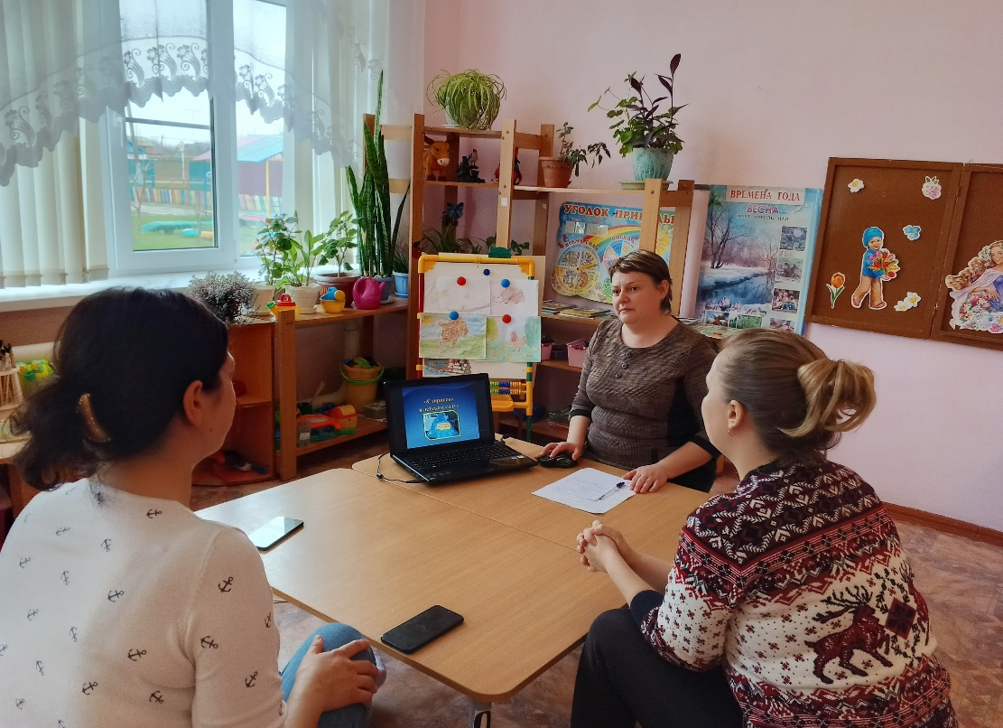
Предварительный этап.
«Ушинский детям»
«Сторисек» в детском саду»

Slide 9
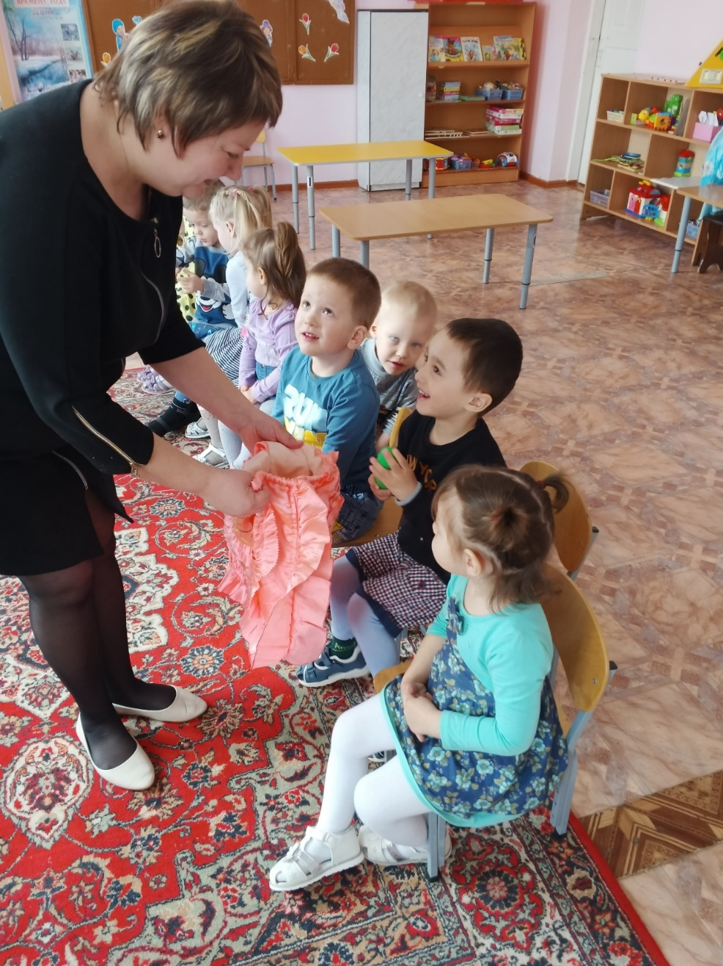
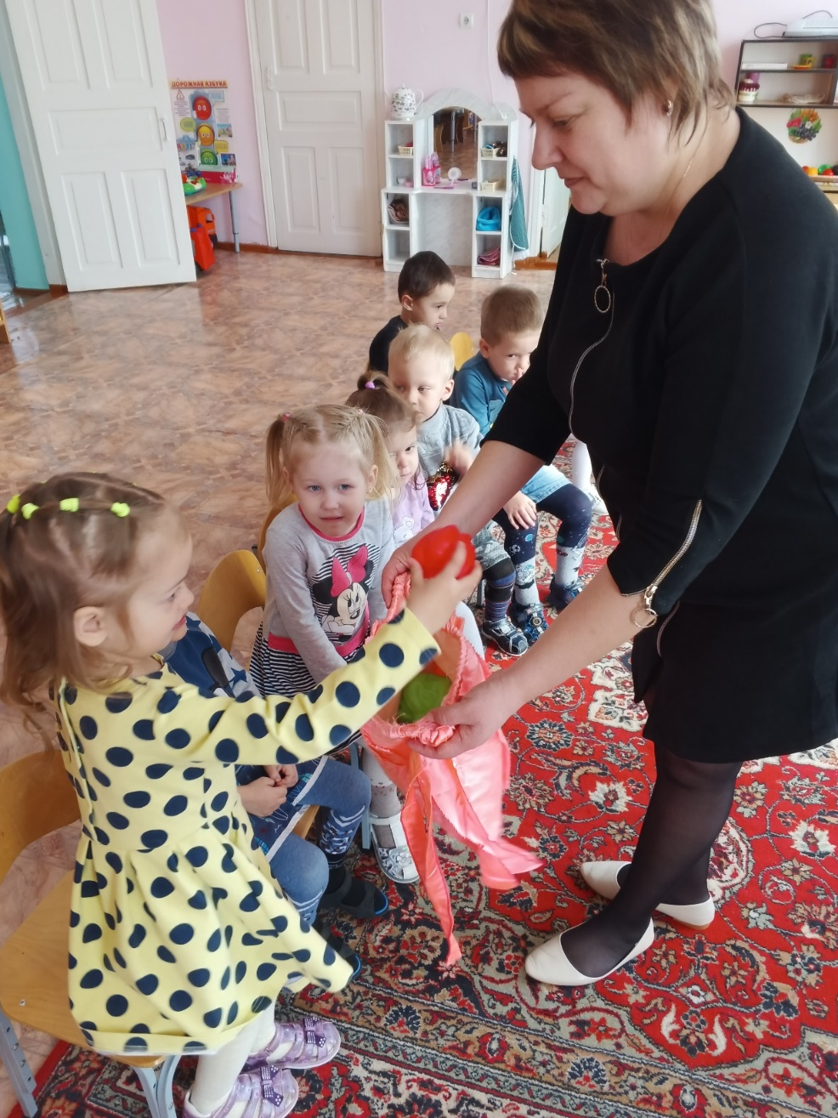
Ведущий вид деятельности- игра

Slide 10
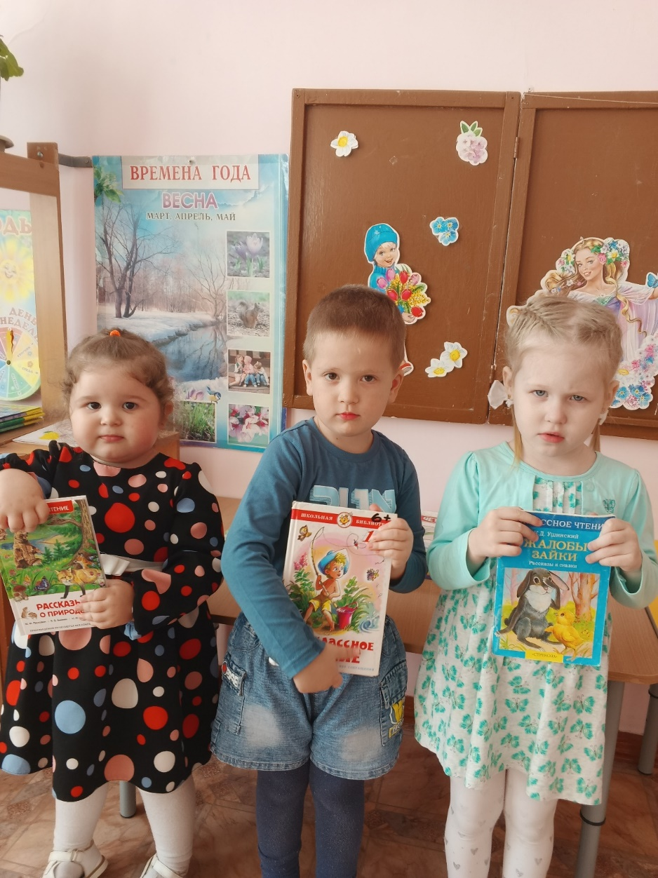
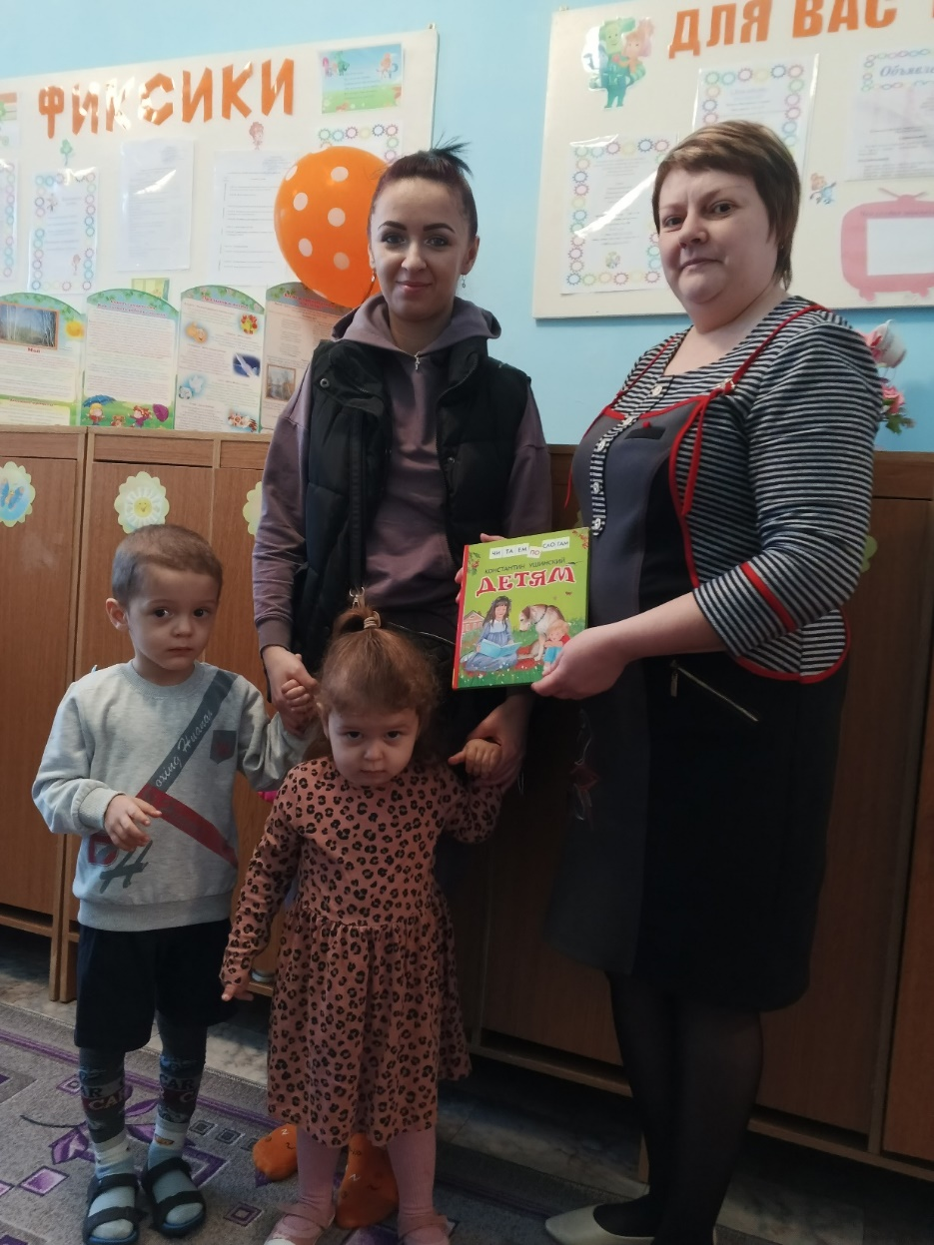
Этап развития.
Акция « Ушинский детям»

Slide 11
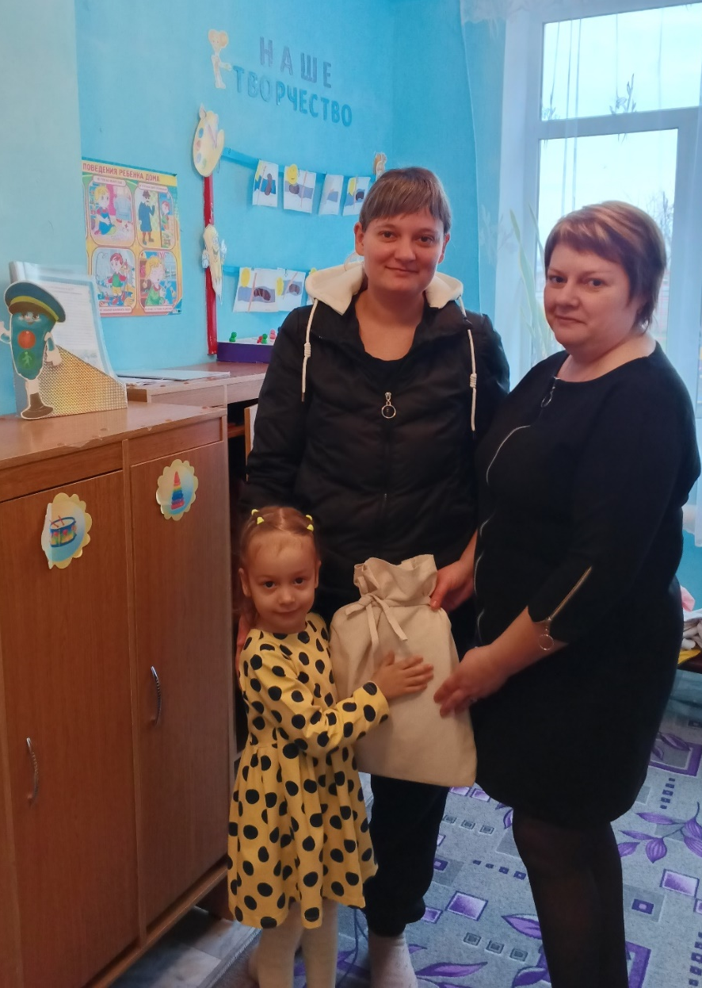
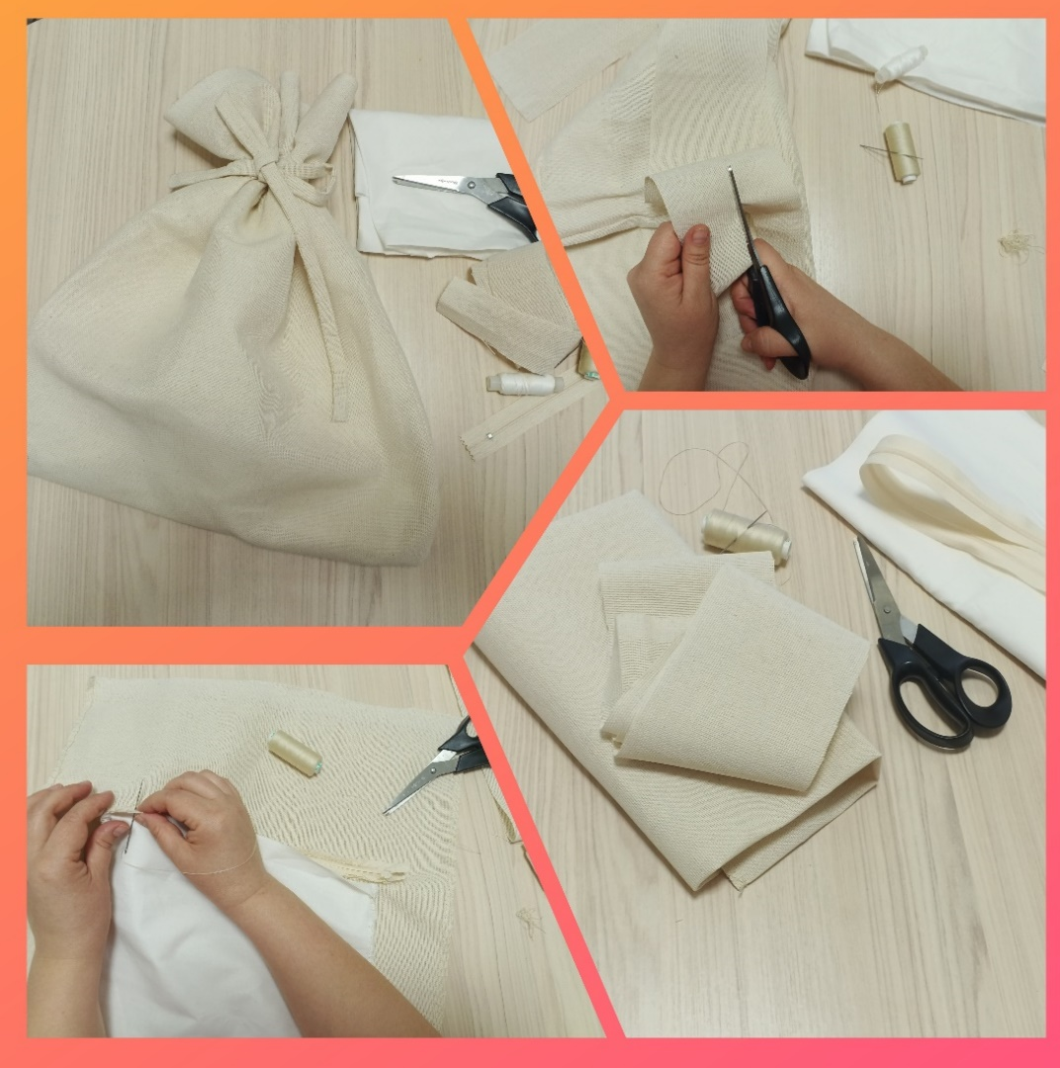
Изготовление мешочка для компонентов – семья Александры А.

Slide 12
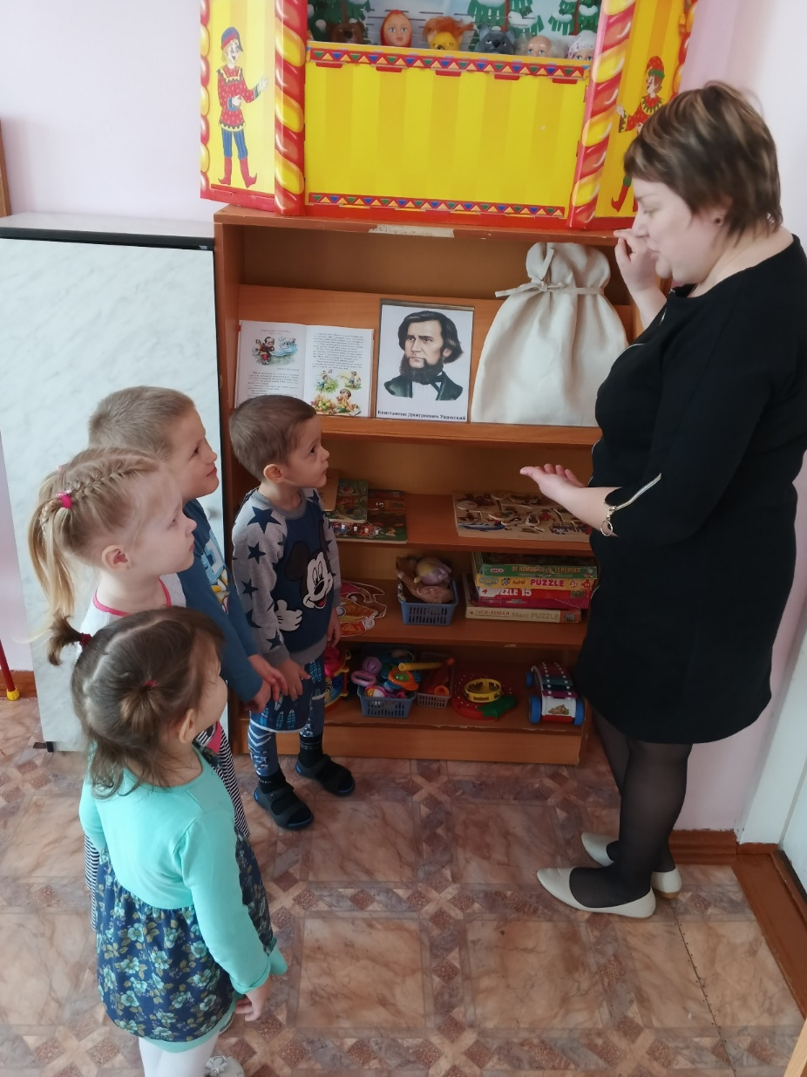
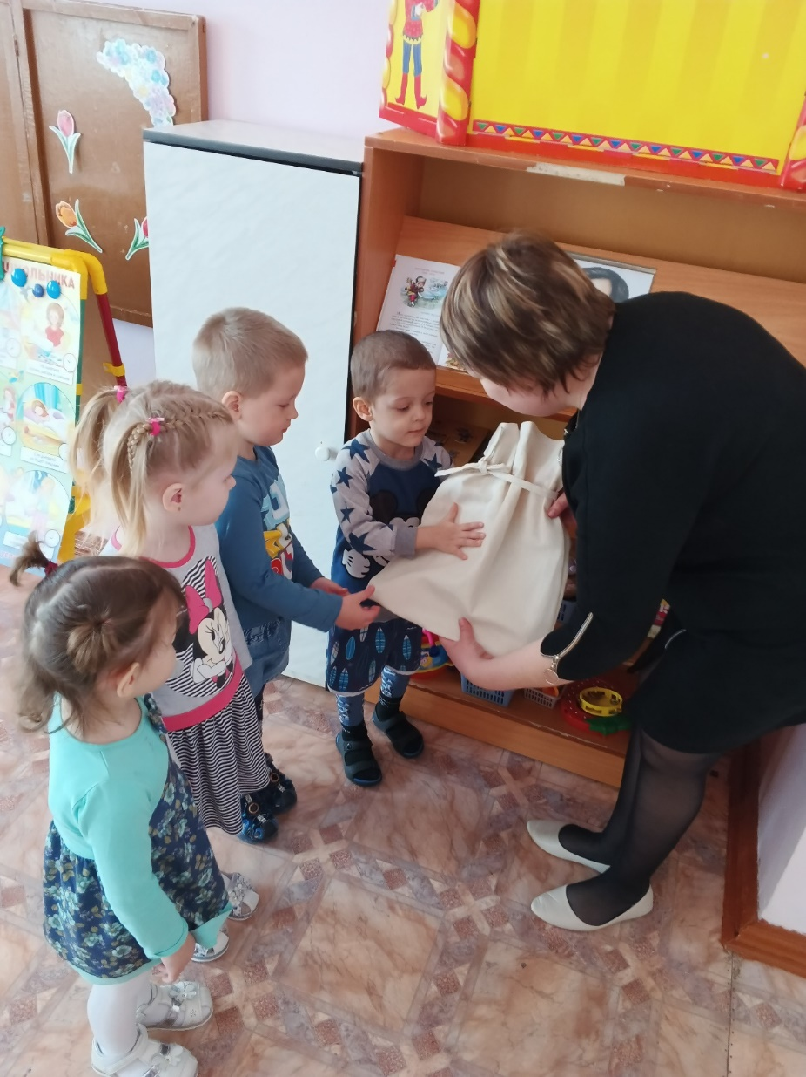
Этап реализации.
Путешествие по группе
«Что за мешочек в нашей группе?»

Slide 13
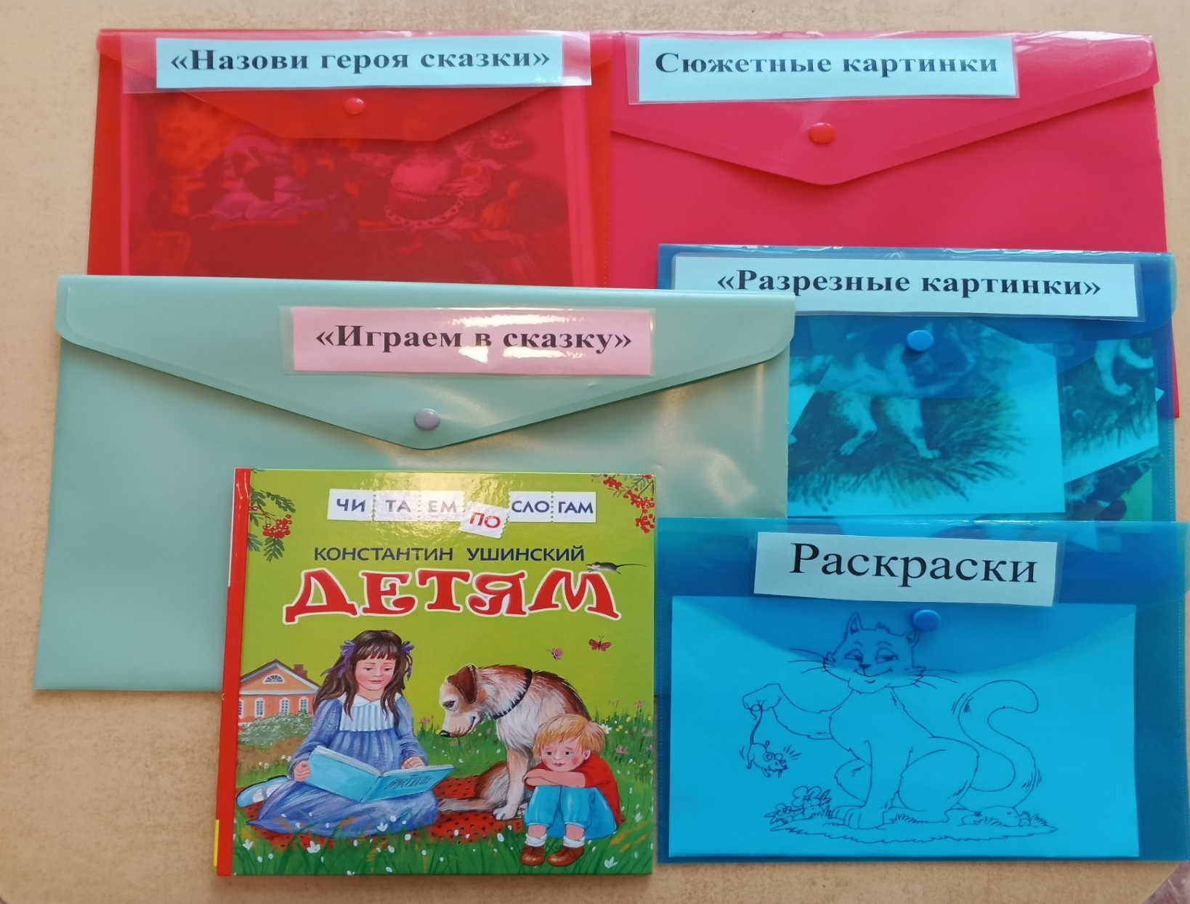
Задание выходного дня
«Игры по мотивам произведений Ушинского»

Slide 14
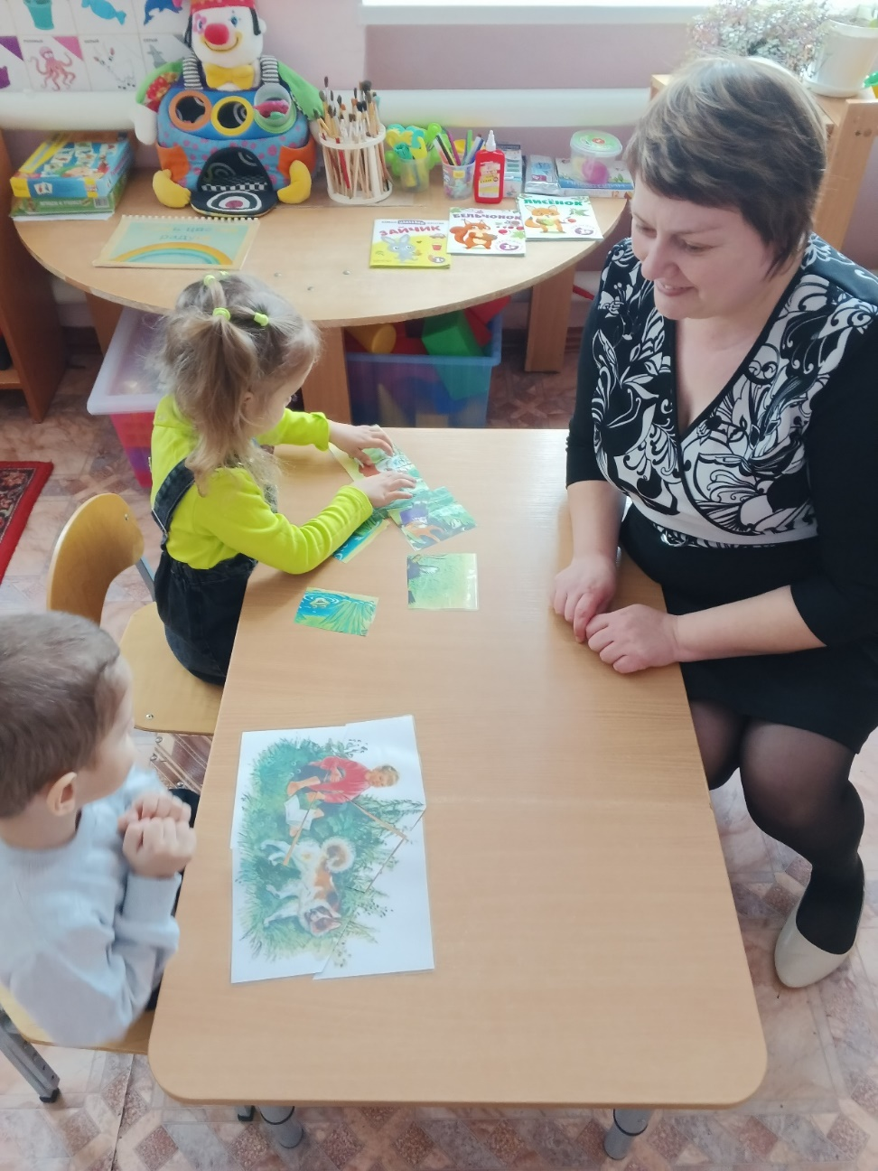
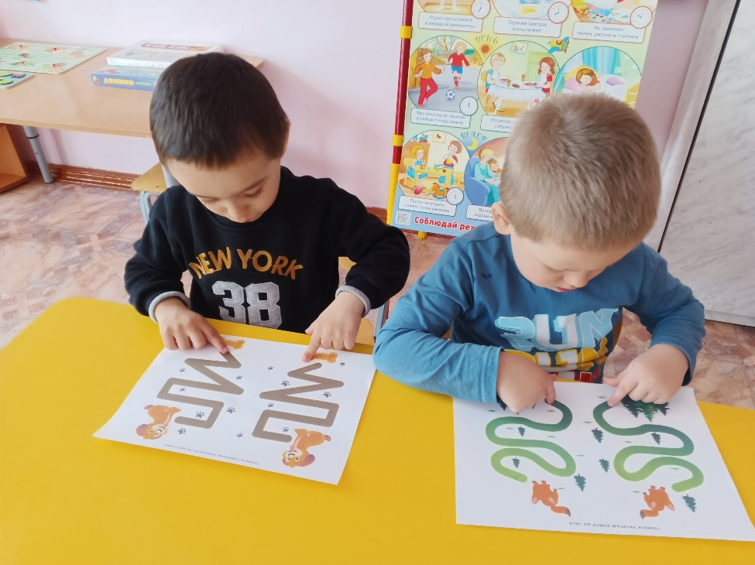
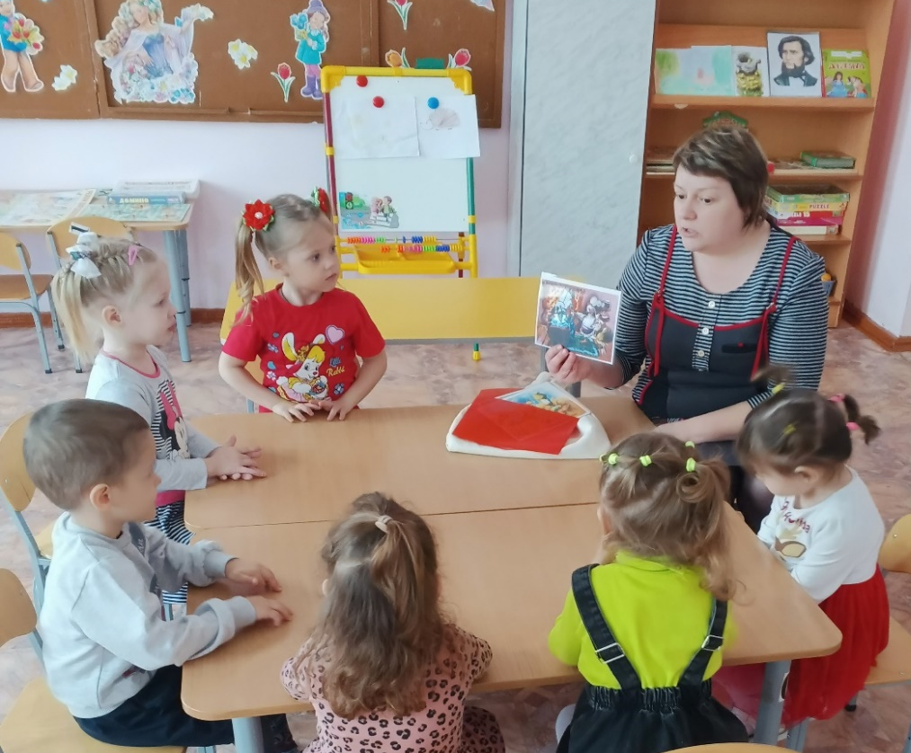
Играем с Ушинским.

Slide 15
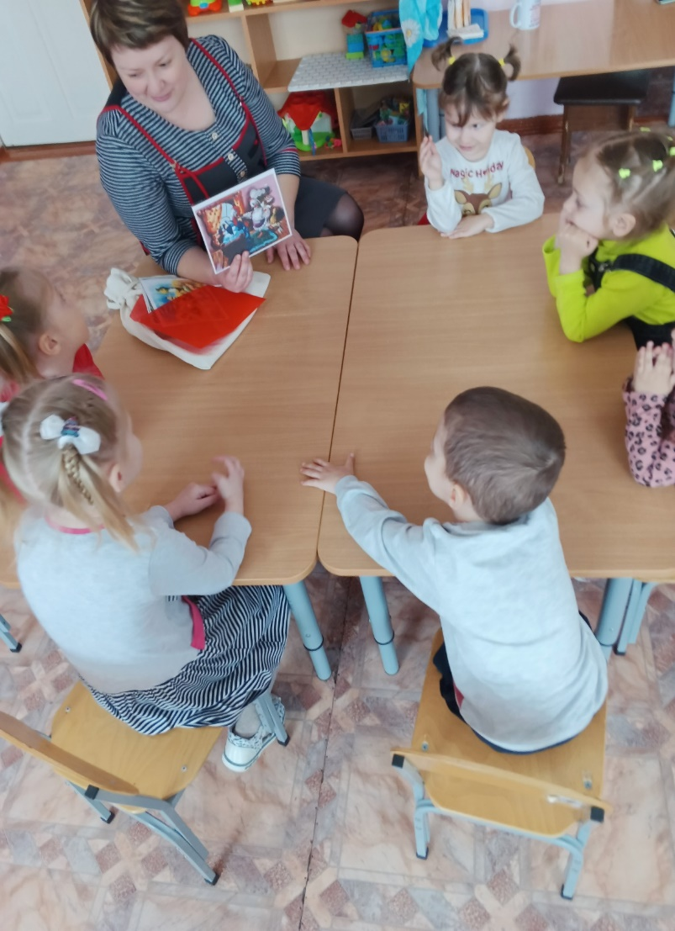
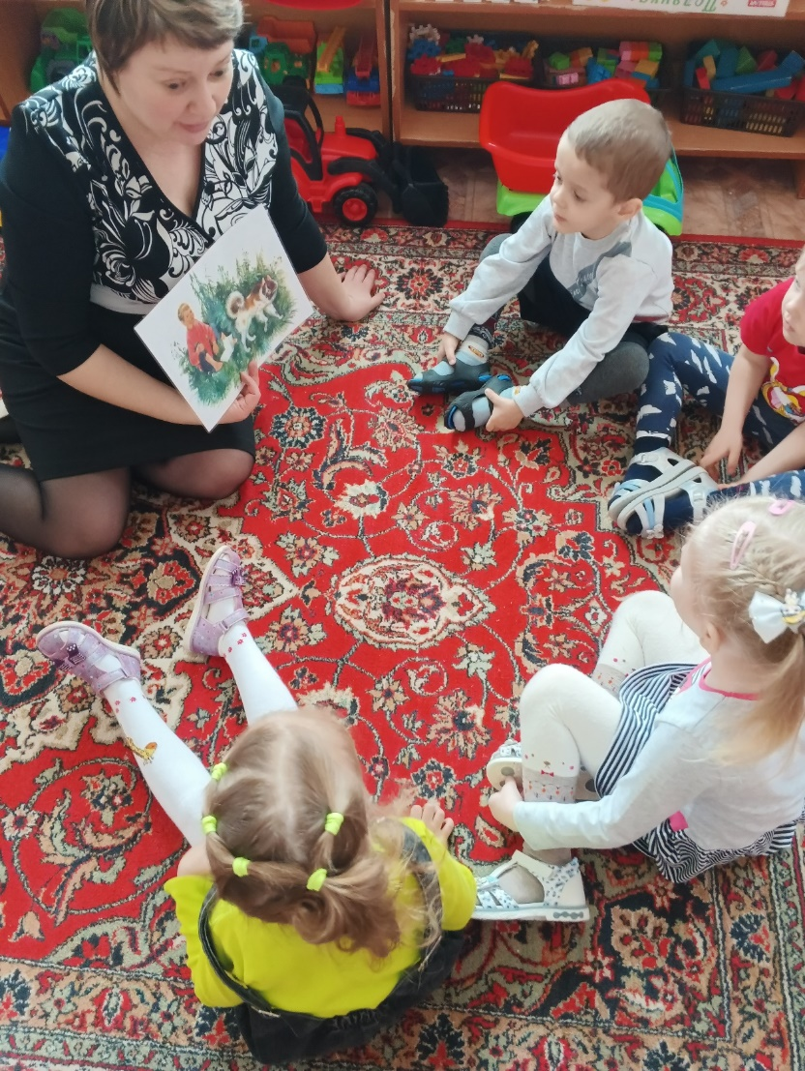
Играем с Ушинским.

Slide 16
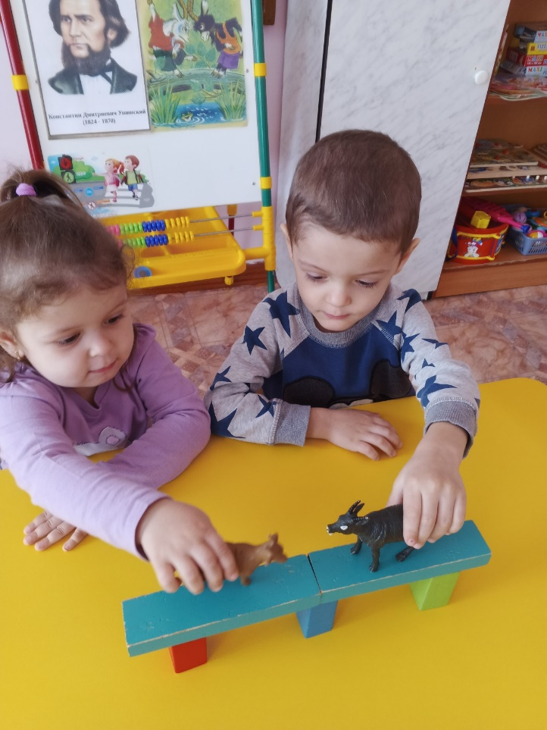
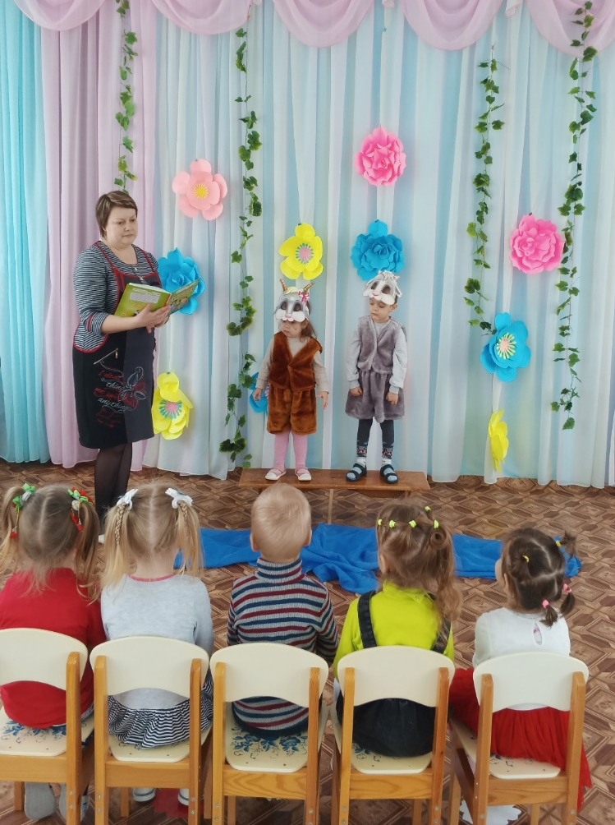
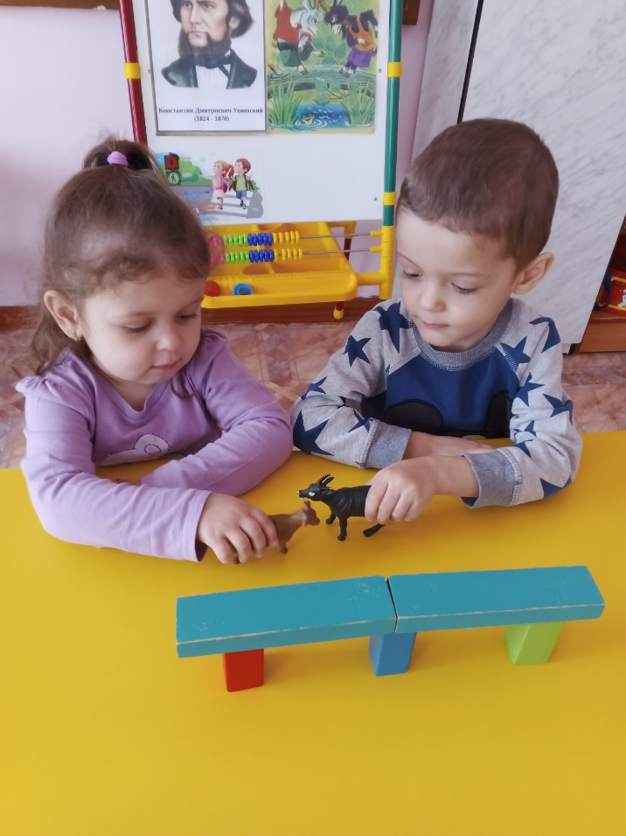
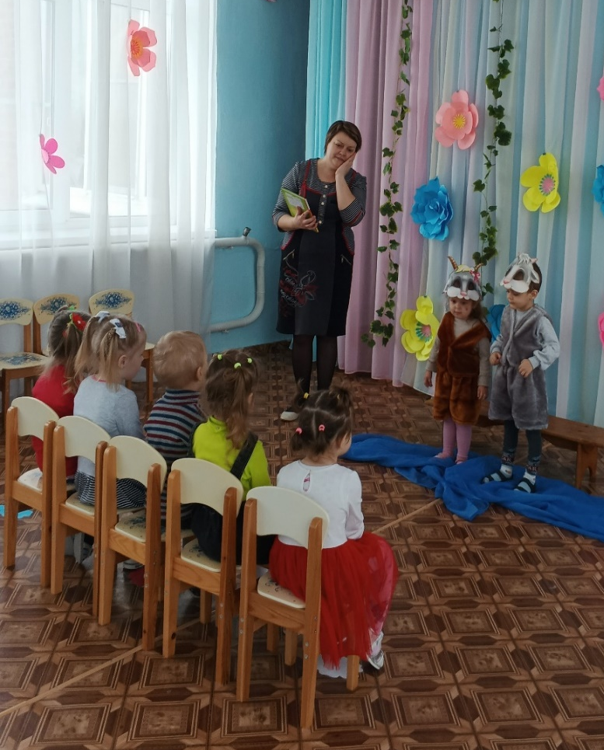
Обыгрывание, игры-инсценировки
по произведениям Ушинского

Slide 17
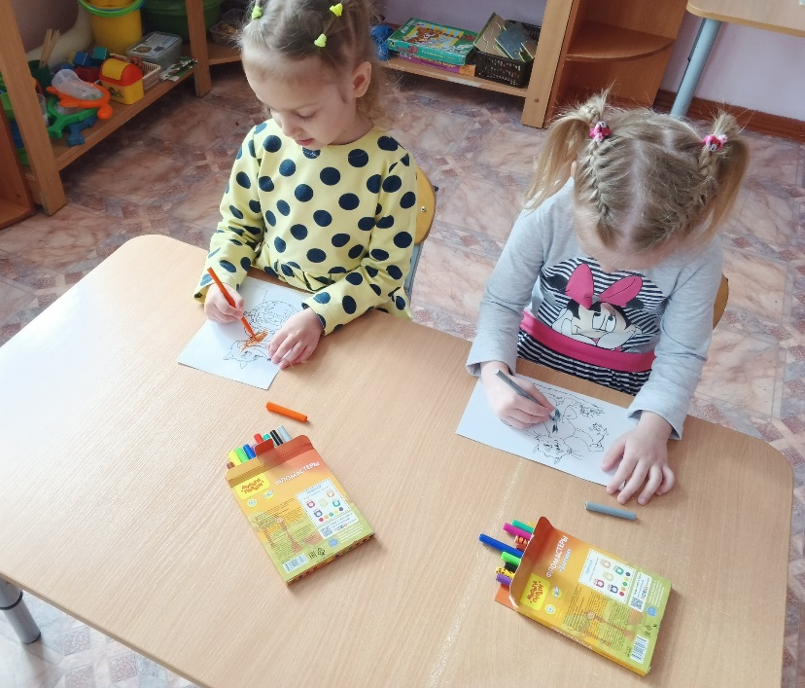
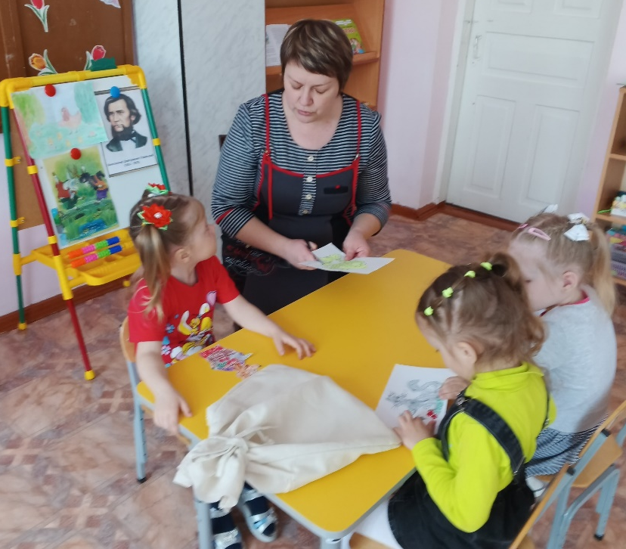
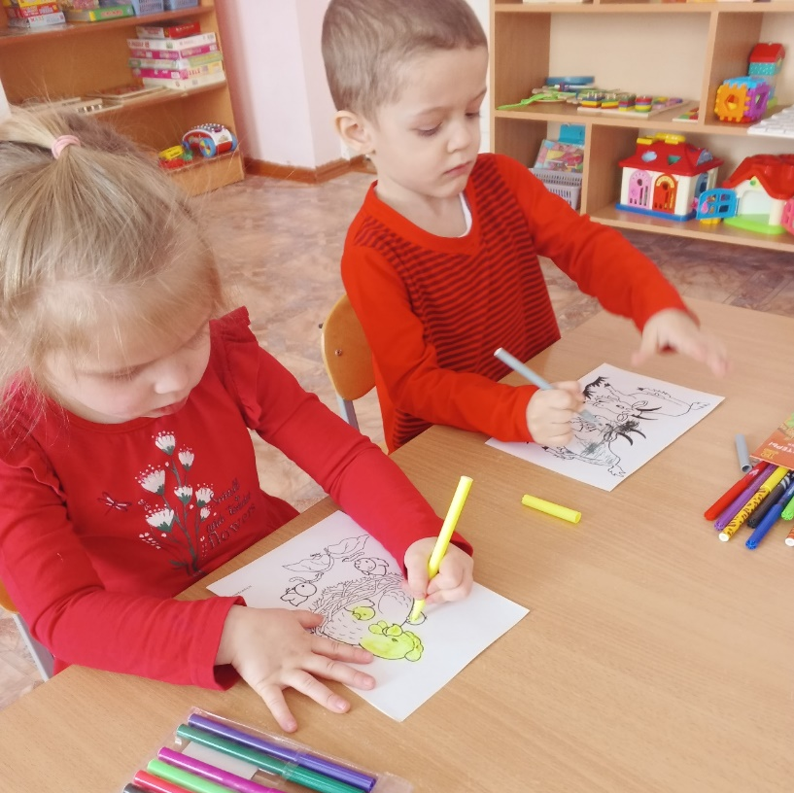

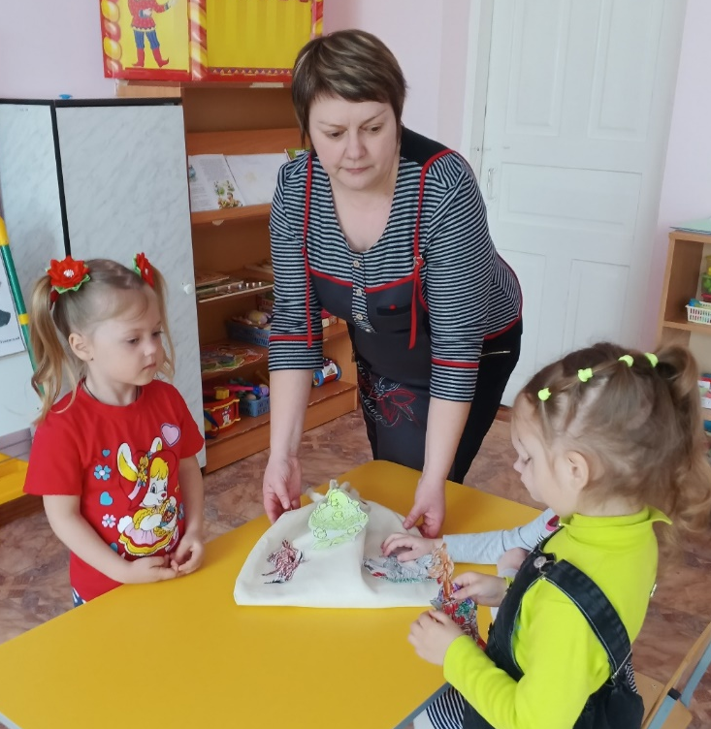
Оформление «мешочка историй Ушинского»

Slide 18
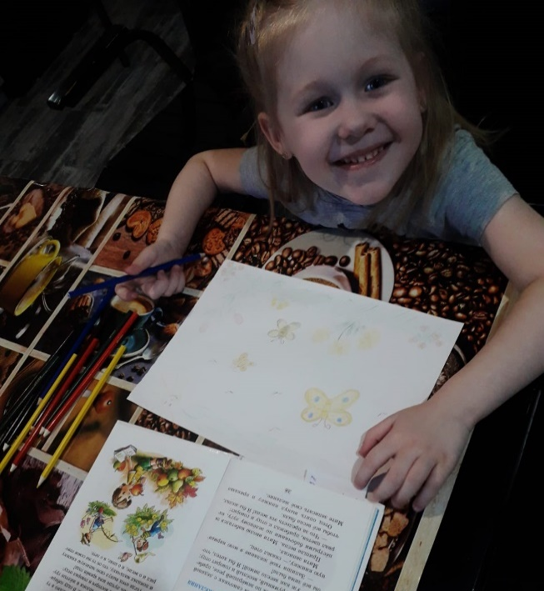
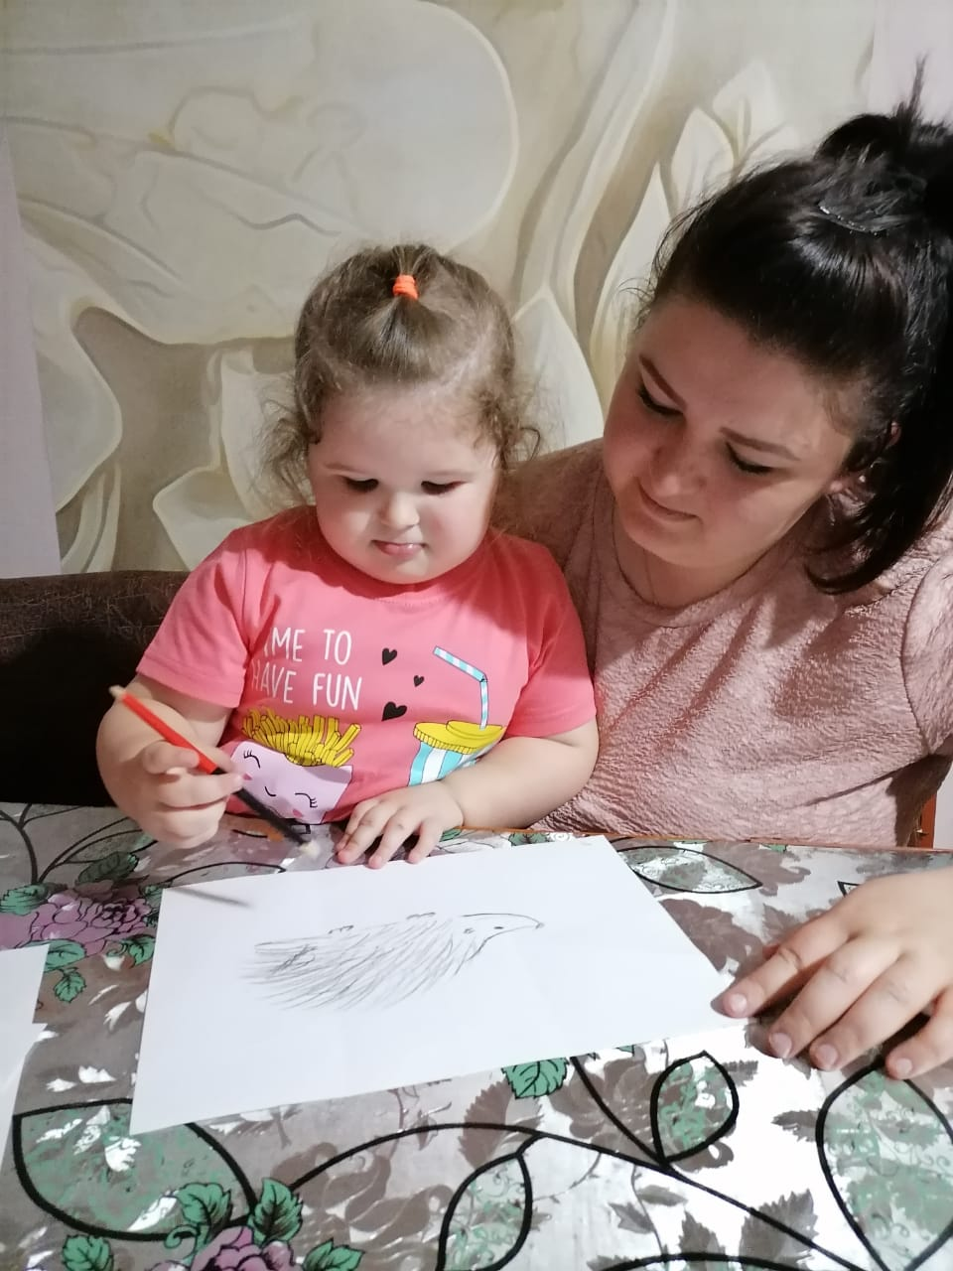
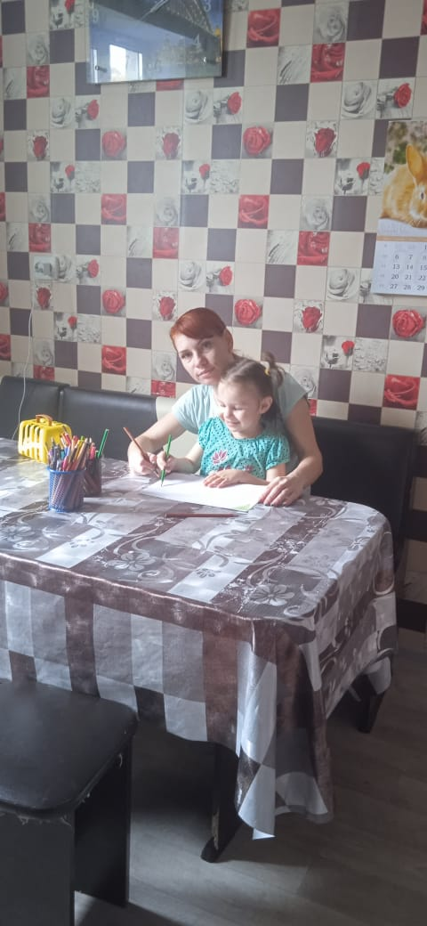
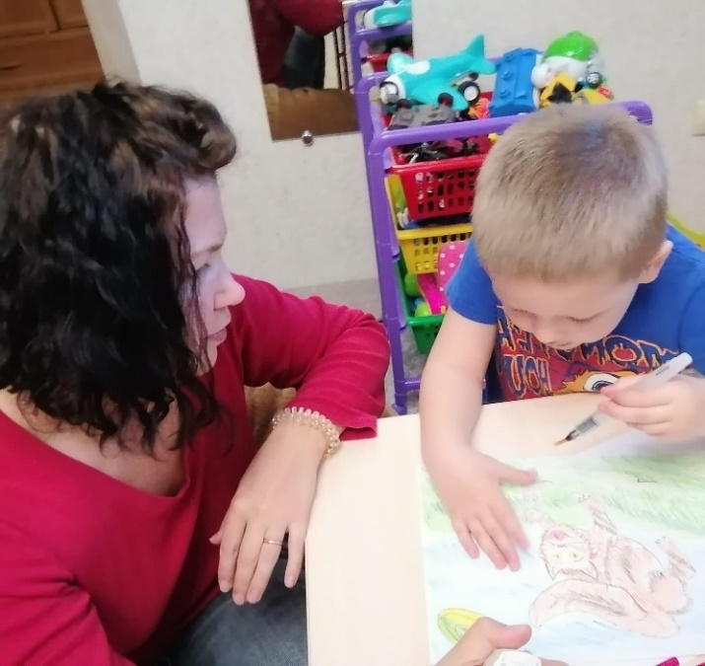
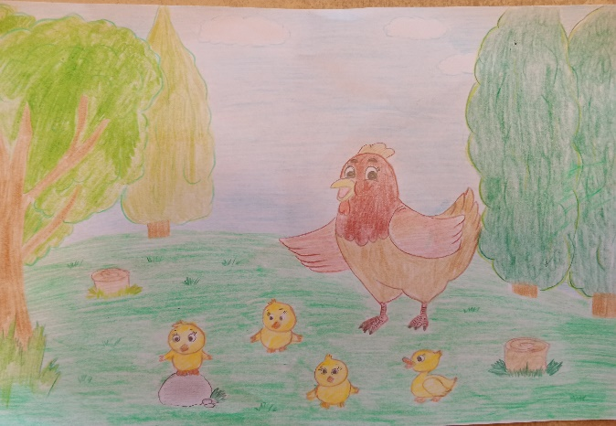
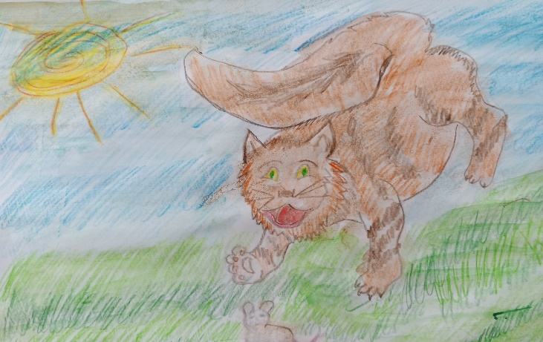
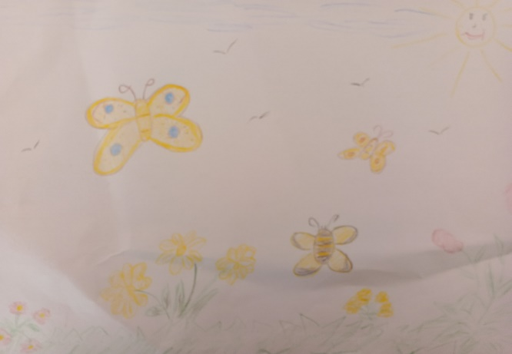
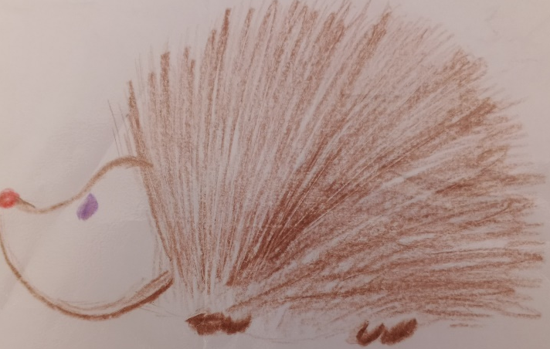
«Мой любимый героя сказки Ушинского»
Маша К. Владик Г.
Катя С.
Алиса Е.

Slide 19

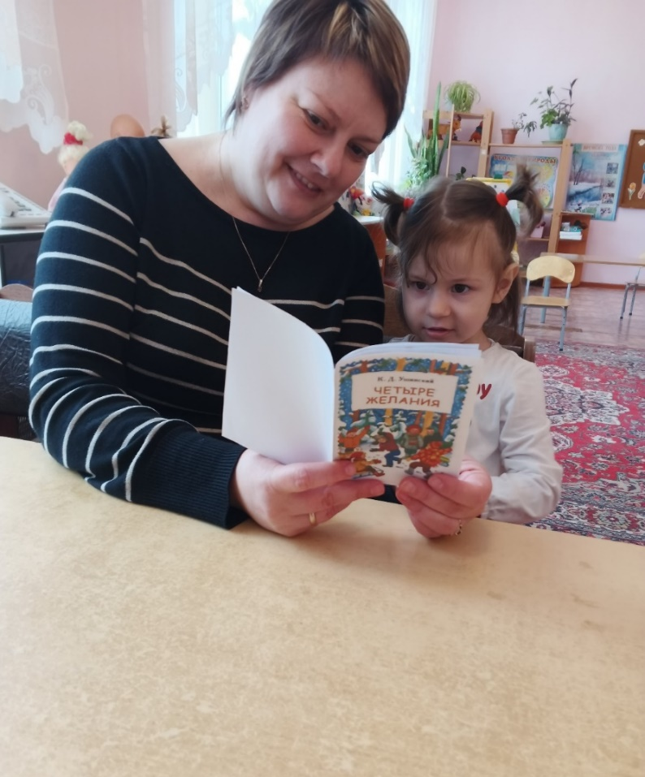
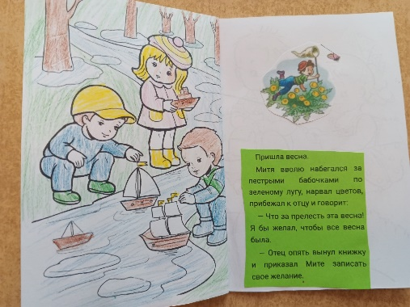
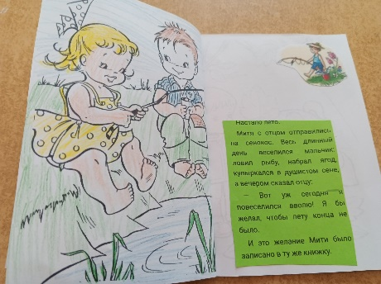
Книжка- малышка
«Четыре желания»- Семья Владика Г.

Slide 20
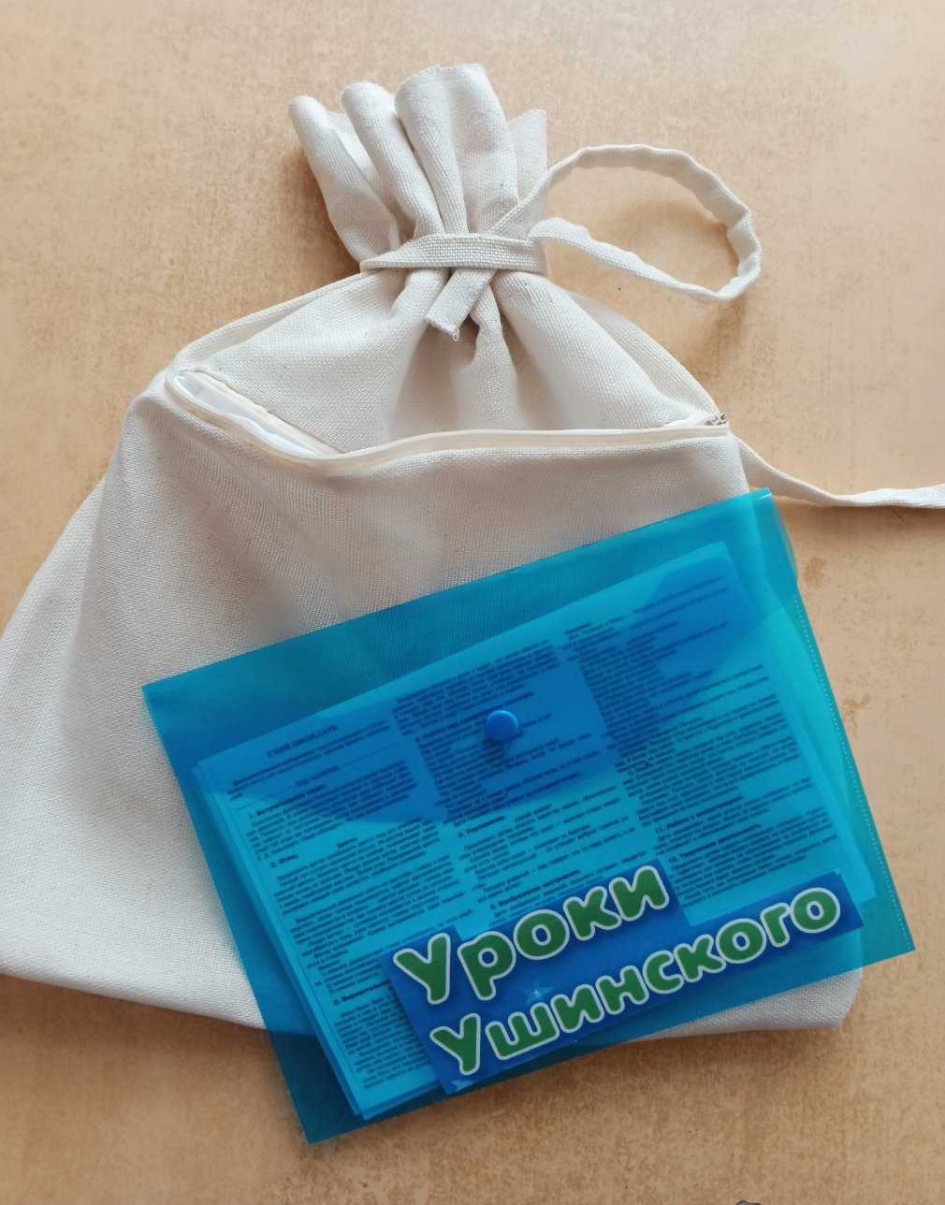
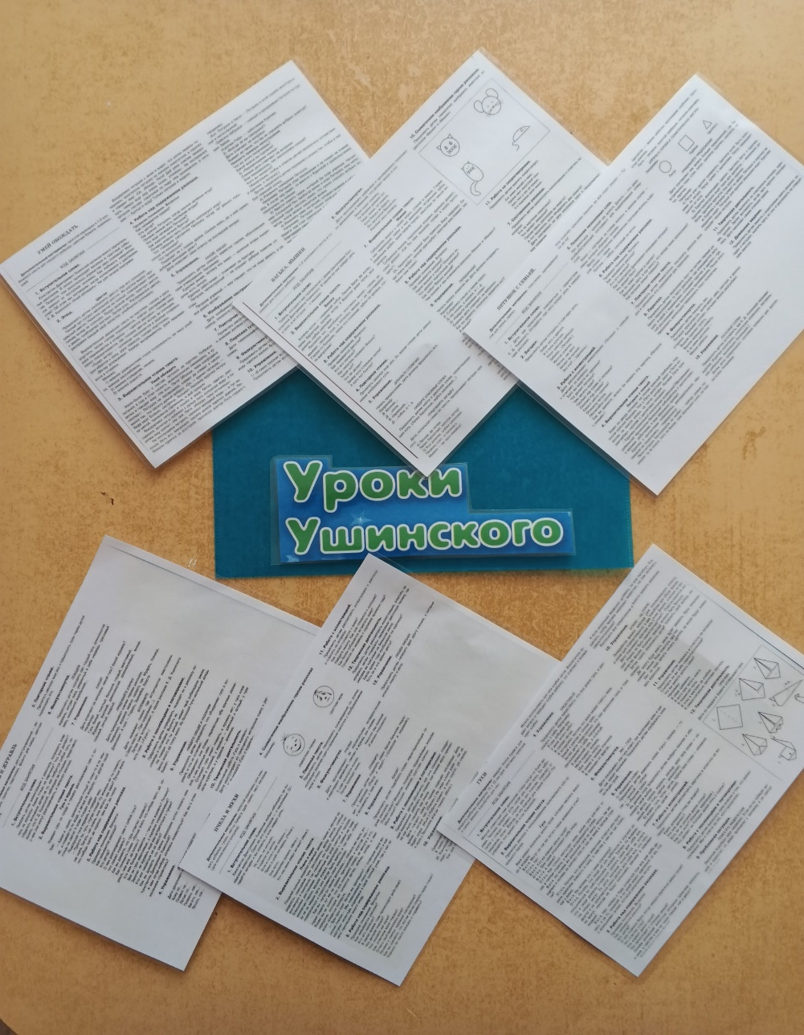
Разработка «шпаргалок» для родителей
«Уроки Ушинского»

Slide 21
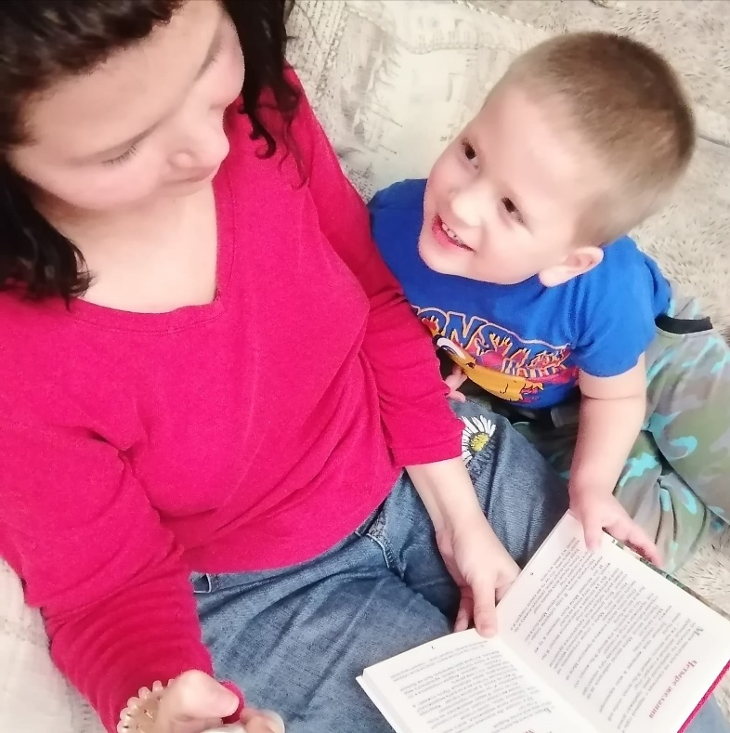
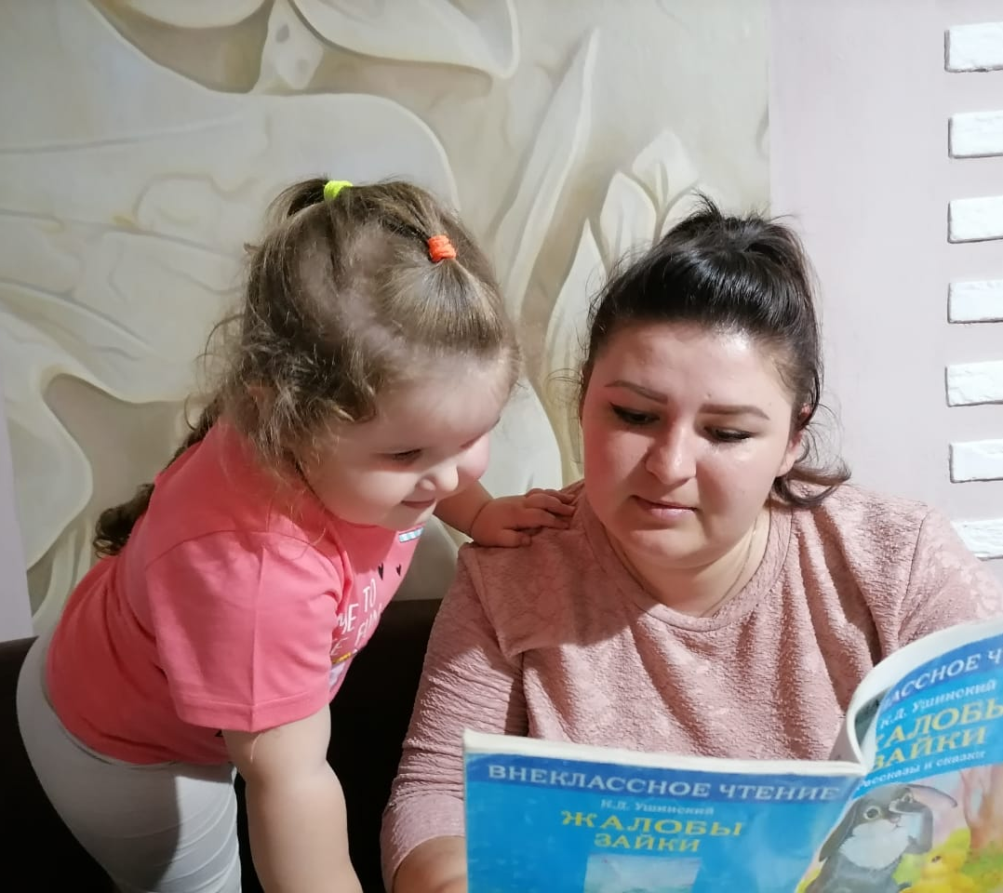

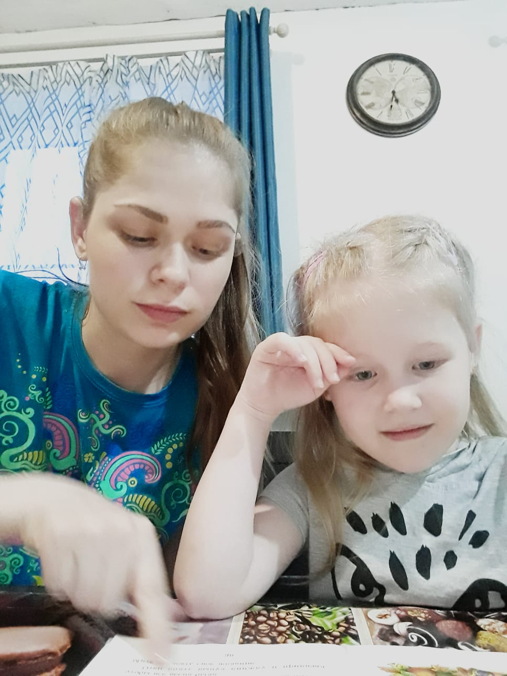
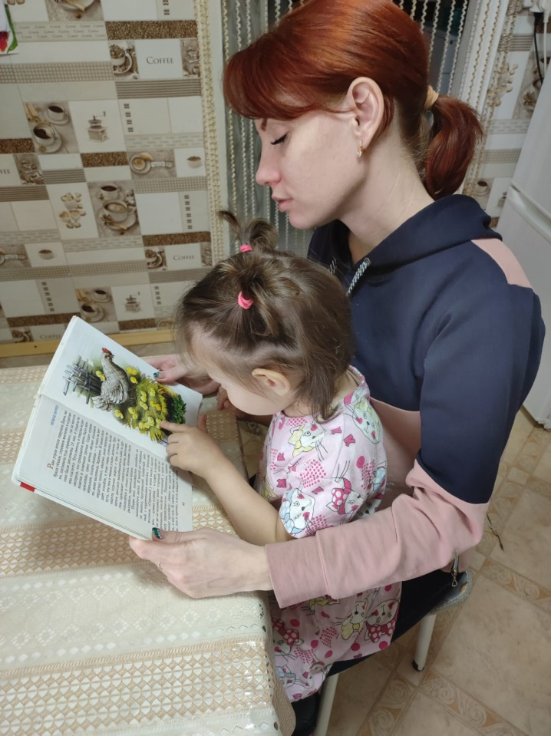
Мешочек выходного дня
«Почитай со мною мама»

Slide 22





Slide 23


Отзывы родителей
«Мешочек историй Ушинского»
…Мне сразу понравилась идея создания мешочка историй Ушинского, и мне и Маше было интересно вместе знакомиться с произведениями писателя. Семейное чтение было увлекательным.
Юлия Викторовна К., мама Маши
…Нам с Владом понравилось, что мешочек историй Ушинского можно взять с собой домой и поиграть в сказку перед сном вечером .Играя, с мешочком мы узнали много интересных рассказов Ушинского. Карточки- подсказки помогают нам составить беседу после прочитанного, а также закрепить материал после прочитанного. Все это очень интересно, ребенок доволен.
Надежда Николаевна Г., мама Владислава

Slide 24
Вывод
Совместно созданный нами «мешочек историй Ушинского» с использованием технологии сторисек позволил нам погрузиться в сказочный мир писателя, помогло ребятам изучить образ главных героев книги Ушинского, развивает понимание прочитанного, воспитывает интерес к книге, желание слушать новые истории. Книга как бы оживает. Это не просто книга, стоящая на полочке, с ней можно поиграть, пережить прочитанное.
Я считаю, что погрузившись в создание мешочка историй Ушинского, все получили хорошие стимулы к сотрудничеству и взаимопомощи, осталось удовлетворение от совместной работы.
Спасибо за внимание!

